Slide 1
イントロダクション
総合日本語Ⅲ・現代日語語法
上海財経大学 呂 雷寧

Slide 2
本日のアウトライン
教員の自己紹介
授業のガイダンス
学生の自己紹介

Slide 3

教員の自己紹介
名前：呂 雷寧
出身地：青島
出身校：名古屋大学
（修士、博士）
専門分野：応用言語学、第二言語習得

Slide 4

これまでの経歴
中国語講師：名古屋外国語大学、南山大学
名古屋テレビの番組審議会委員
通訳／翻訳／校正
♪学業・仕事のかたわら、社会活動に携わる：
留学生会副会長
イベントなどの司会
上海財経大学（2011年～）

Slide 5

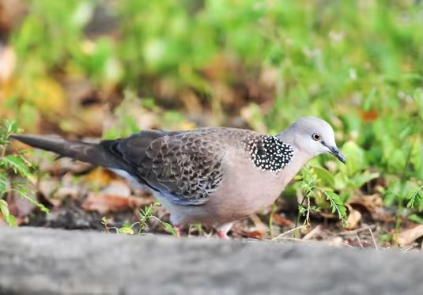

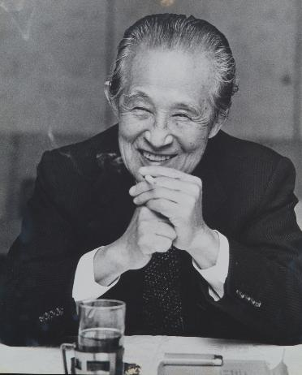





好きなモノ/コト
植物、動物、果物、本、運動……

Slide 6
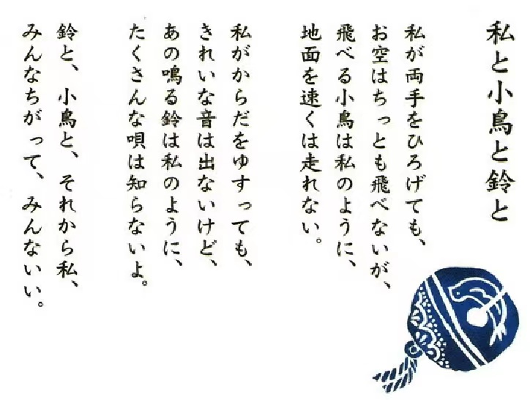

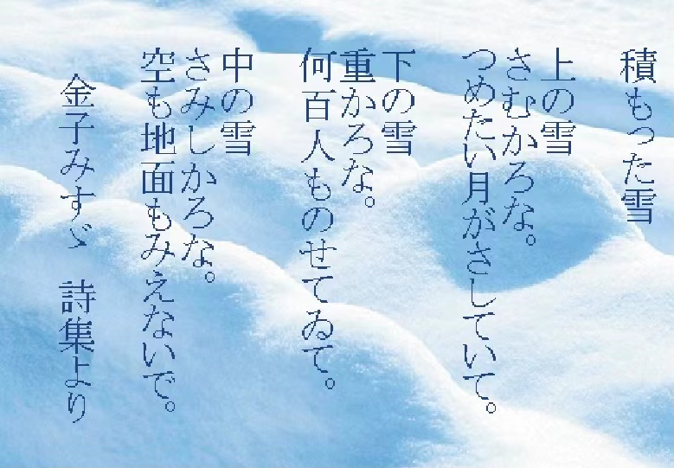

Slide 7
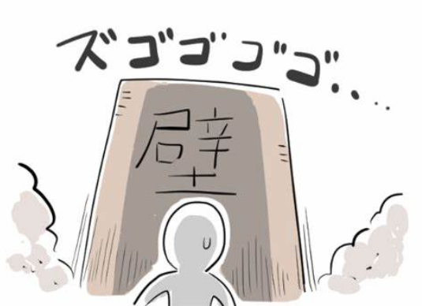
座右の銘
行く手に大きな壁が立ちはだかっていたら、その向こうに帽子を投げろ。

Slide 8
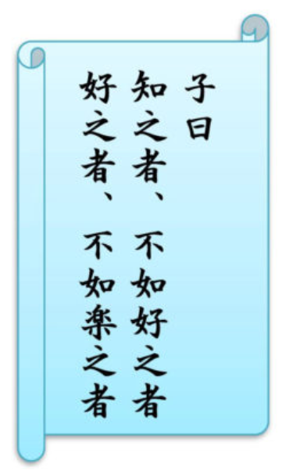
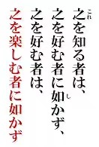
授業のガイダンス

Slide 9
モットー
日本語を楽しみながら身に付けよう
優しく～、厳しく～
連絡先
研究室：紅瓦楼415室
電話：65902726、15000444317
E-mail：lv.leining@mail.shufe.edu.cn

Slide 10
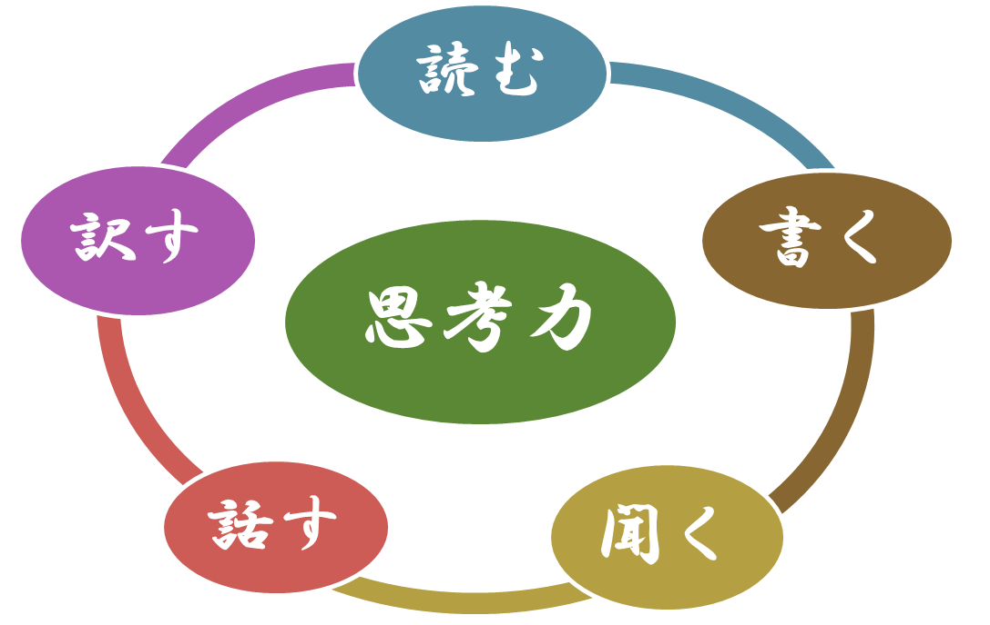
目標
5技能と思考力を養成
タスク
読む習慣を養成
日課
①天声人語
②Yahoo! Japanの記事、1篇
練習を積み重ね、話すことに慣れる
百闻不如一见
百学不如一练

Slide 11


Slide 12
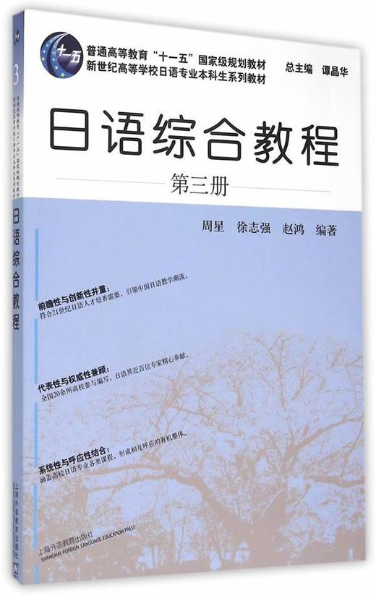
教材
『日語総合教程』第三冊
（上海外語教育出版社、2015）
進度
96コマ(16週×6コマ)
8コマ(祝日やイベントによる休講）
2コマ(中間テスト)
2コマ(イントロダクション)
⇒ 84コマ/16課
5コマ/課

Slide 13
評価
総合日本語
平常点40％
出席、授業参加度、小テスト、課題完成度、正確さ、中間テスト、自主学習、協働性……
期末試験60％
現代日本語語法
平常点30％
語法-期末試験70％

Slide 14
皆さんへのお願い
1）遅刻・早退・無断欠席・電話・私語・飲食などをしない
2）授業中は日本語を徹底する
3）積極的に授業に参加し、自分の考えを話してみる
4）宿題をこなし、予習、復習など、自主的に学習する
5）機械的に覚えるのではなく、考えるのを習慣付ける
6）分からない所を逃さない
7）同級生や先輩と交流し合い、助け合う

Slide 15

学生の自己紹介
あなたの番♪
ご要望は？

